Slide 1
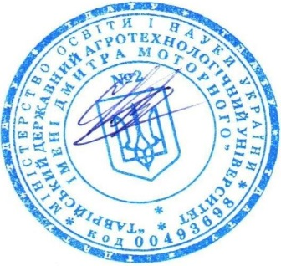
Міністерство освіти і науки України
Таврійський державний агротехнологічний університет
імені Дмитра Моторного
Кафедра «Вища математика і фізика»
Сертифікат учасника
ТВОРЧОГО КОНКУРСУ ФОТОКОЛАЖІВ ТА ВІДЕОМАТЕРІАЛІВ
«ТОЧНІ НАУКИ В МОЇЙ МАЙБУТНІЙ ПРОФЕСІЇ»
Матазова Олександра
Державний навчальний заклад «Черкаське вище професійне училище», м.Черкаси
Ректор університету,
доктор технічних наук, професор
Сергій КЮРЧЕВ
лютого 2022 року
м. Мелітополь

